Slide 1


г. Новосибирск, Дзержинский район МБОУ СОШ №96 с углубленным изучением английского языка Районная профильная смена «Путь к успеху!»

Slide 2
Цель: создание благоприятных условий для развития лидерских качеств, творческих способностей, а также навыков конструктивного взаимодействия у учащихся.
Задачи:
способствовать развитию творческого, коммуникативного потенциала школьников в процессе участия в совместной коллективно-творческой деятельности;
способствовать межвозрастному общению, обмену организаторскими знаниями, умениями и навыками между педагогами и участниками смены, между лидерами и новичками;
- активизировать участников проекта к социальной активности и творчеству.

Slide 3
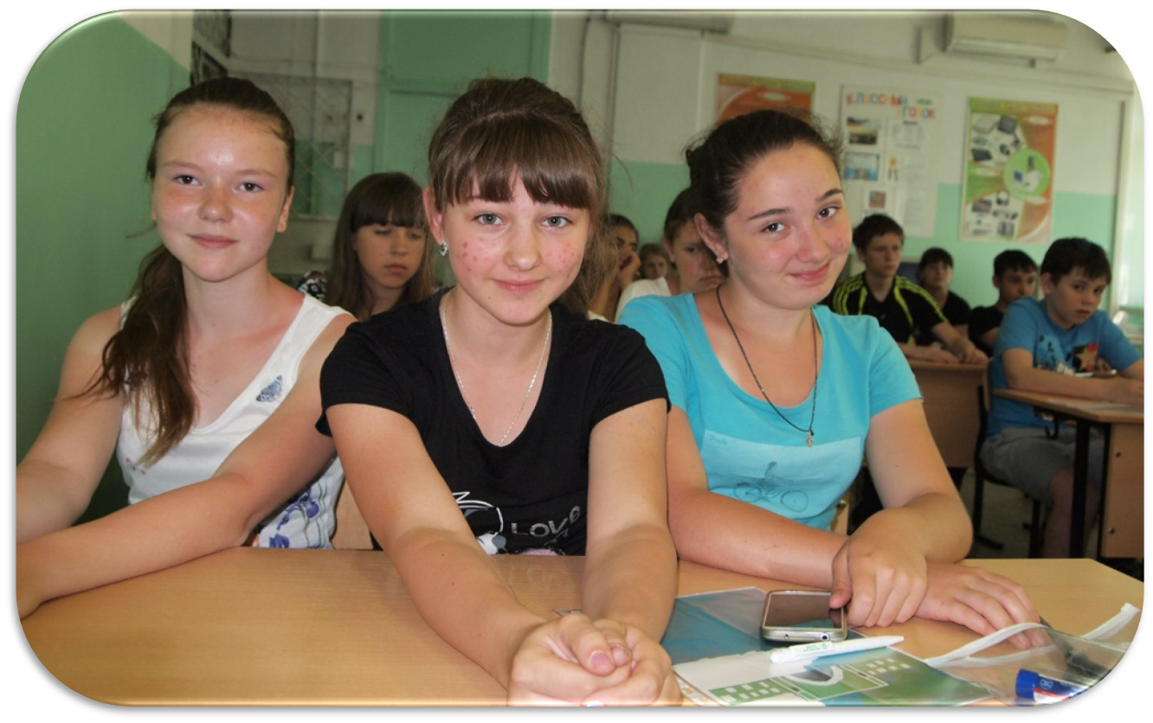
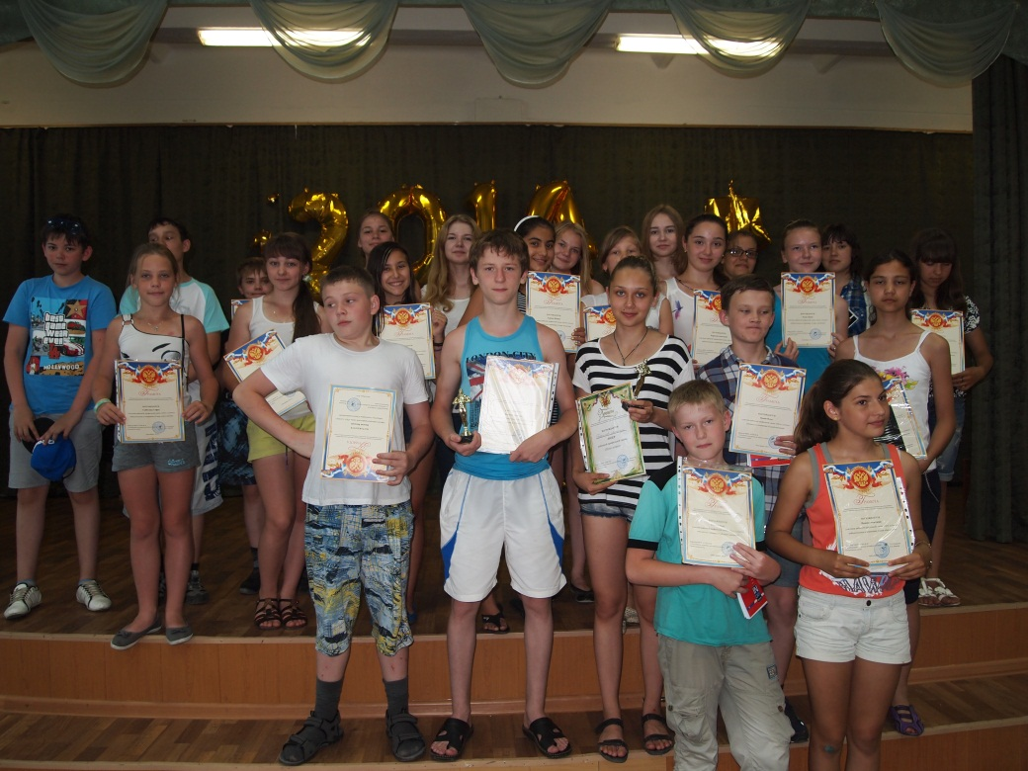
УЧАСТНИКИ ПРОФИЛЬНОЙ СМЕНЫ:
учащиеся общеобразовательных учреждений в возрасте от 11 до 16 лет Дзержинского района города Новосибирска.
КОЛИЧЕСТВО УЧАСТНИКОВ СМЕНЫ:
50 человек (из них 10 учащихся, находящихся в ТЖС) .
ПРОДОЛЖИТЕЛЬНОСТЬ ПРОФИЛЬНОЙ СМЕНЫ: 5 дней.

Slide 4
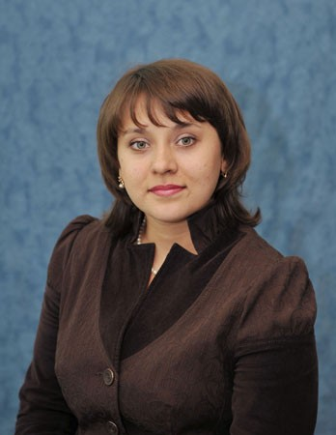
КАДРОВЫЙ СОСТАВ ПРОФИЛЬНОЙ СМЕНЫ
Руководитель смены – Иванова Ирина Александровна, зам. директора по ВР МБОУ СОШ № 96 с углубленным изучением английского языка
ПЕДАГОГИ:
1. Сукнева Марина Сергеевна – социальный педагог, педагог-психолог МБОУ СОШ № 96 с углубленным изучением английского языка;
2. Спиридонова Анна Викторовна – учитель информатики МБОУ СОШ № 96 с углубленным изучением английского языка;
3. Грекова Олеся Сергеевна – учитель начальных классов МБОУ СОШ № 96 с углубленным изучением английского языка;
4. Андрюшова Татьяна Владимировна – учитель начальных классов МБОУ СОШ № 96 с углубленным изучением английского языка.

Slide 5

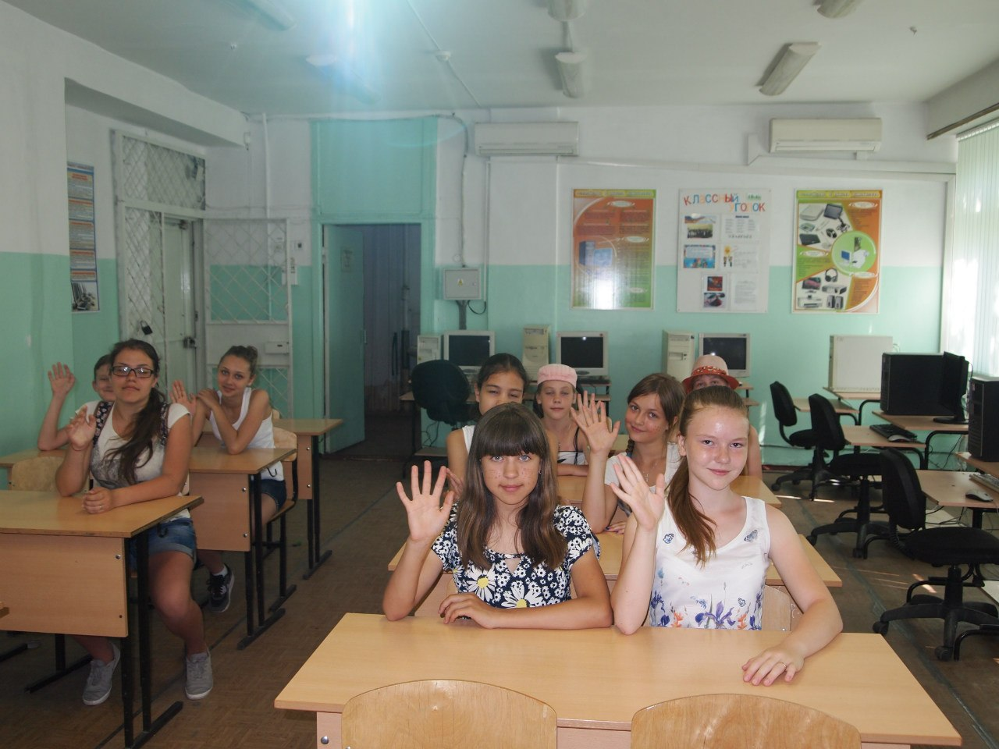

Приоритетные направления районной профильной смены:
социально-культурное;
духовно-нравственное;
спортивно-оздоровительное.

Slide 6

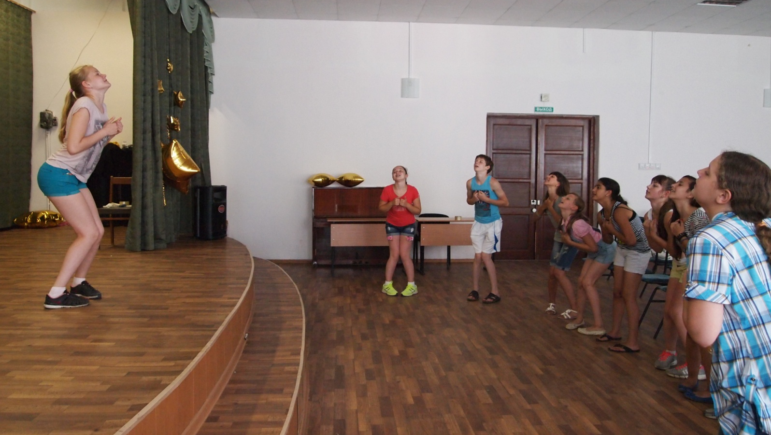
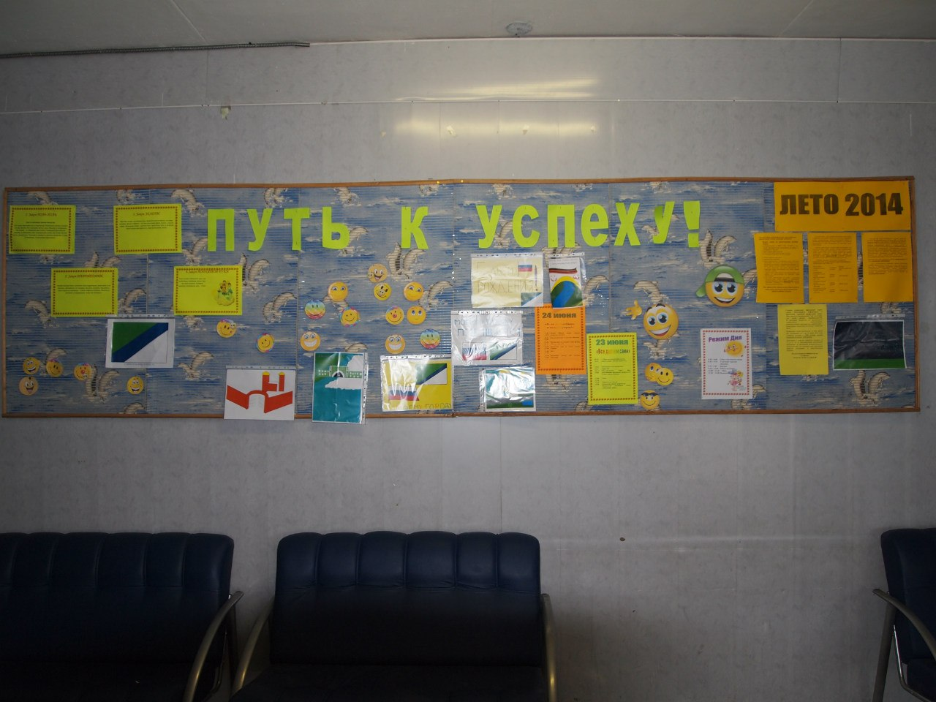

День 1-ый «Все делаем сами».

Slide 7

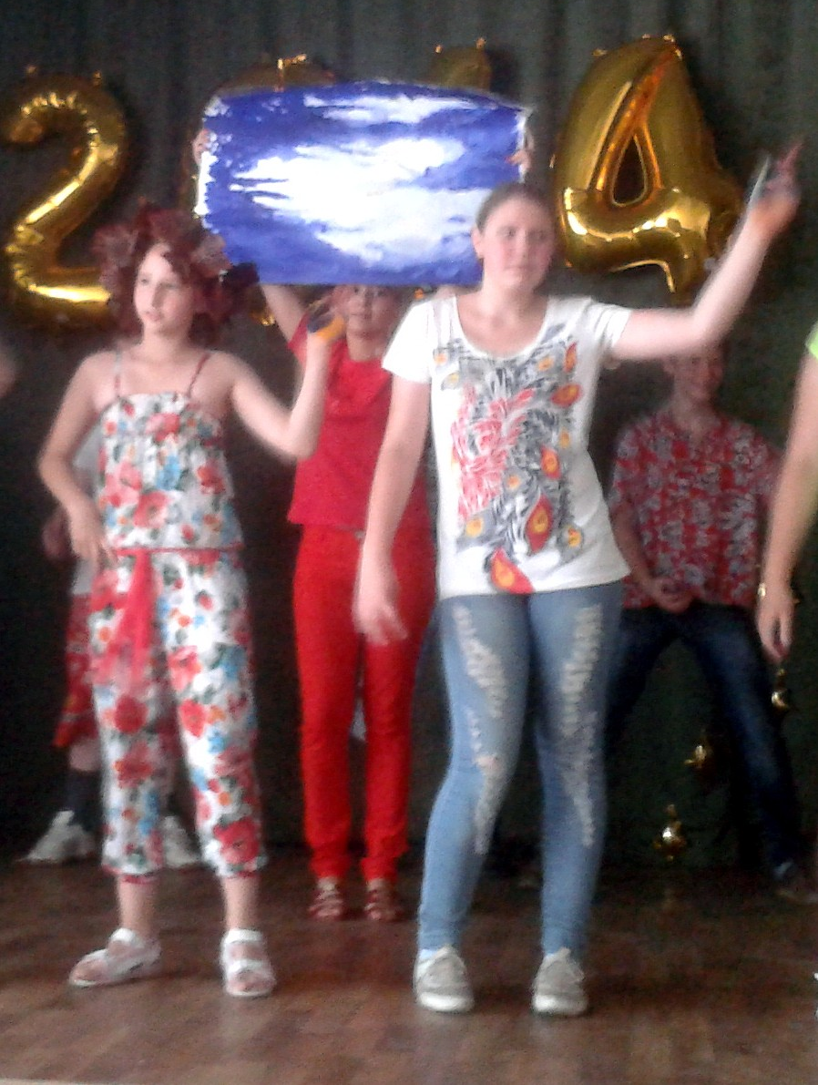
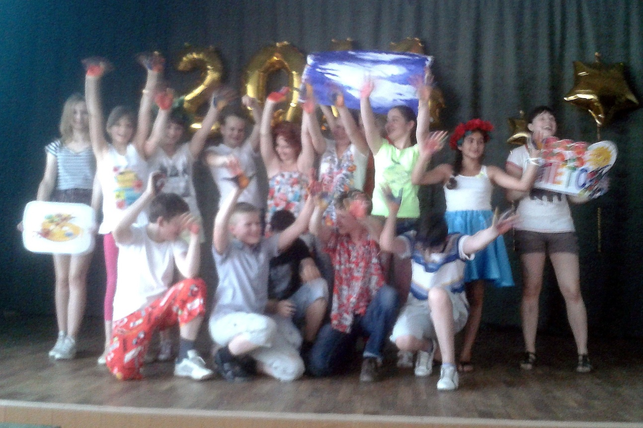


Slide 8

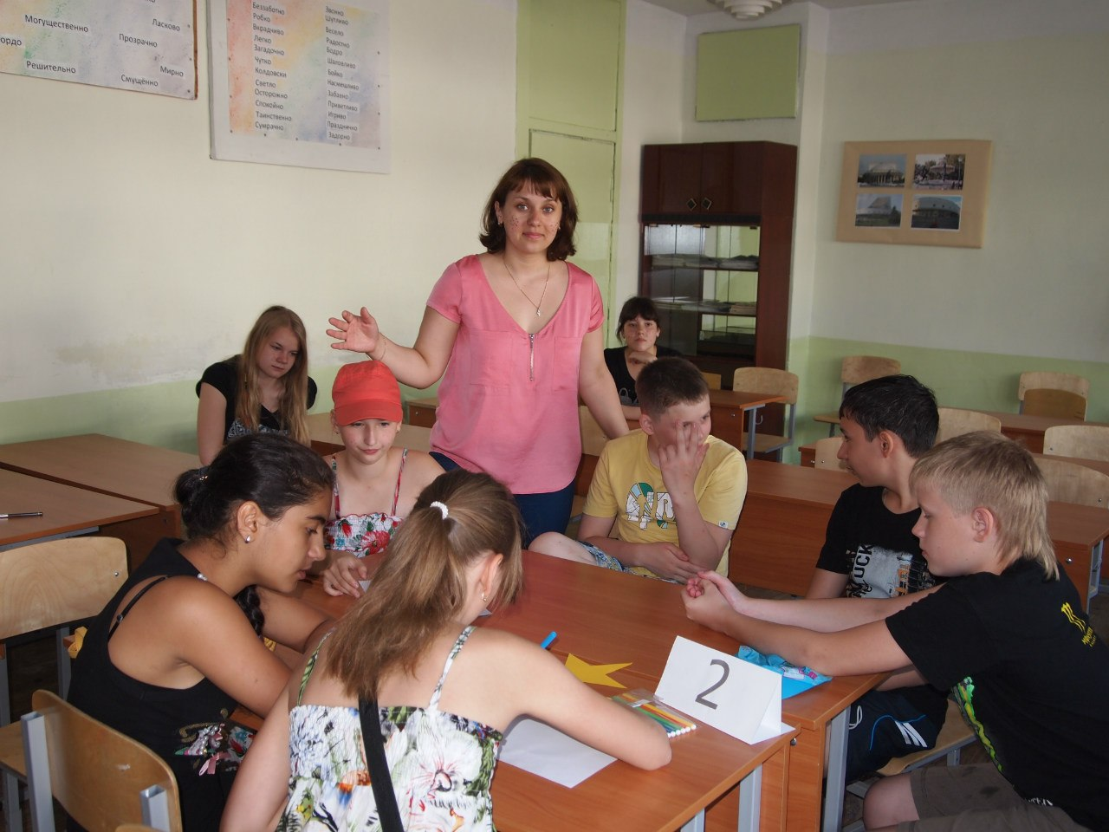
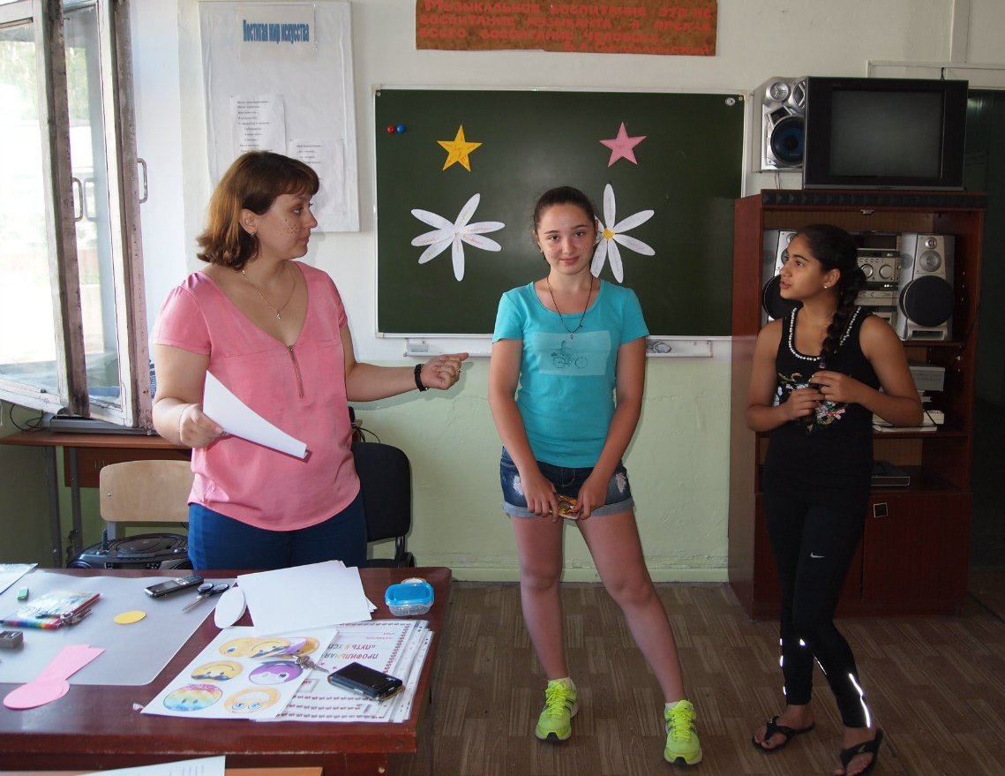

День 2-ой «Я - не волшебник, я только учусь!».

Slide 9

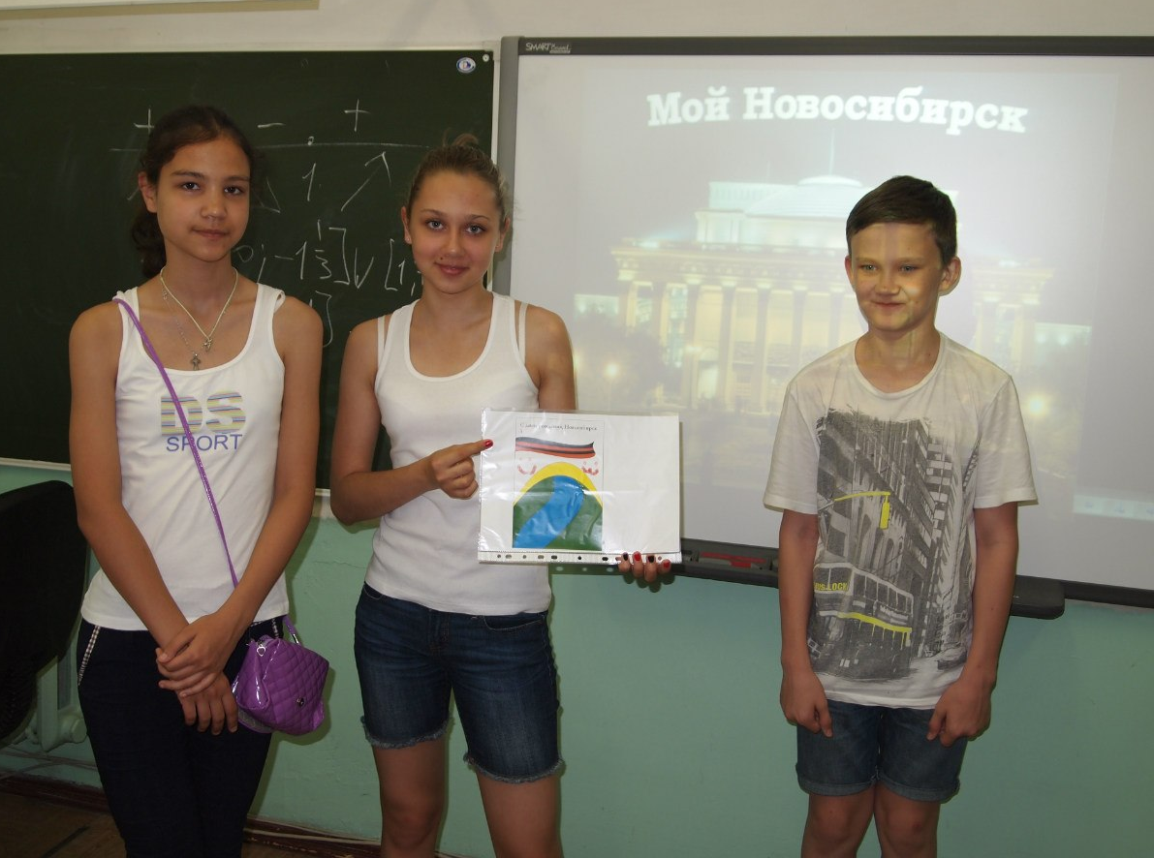
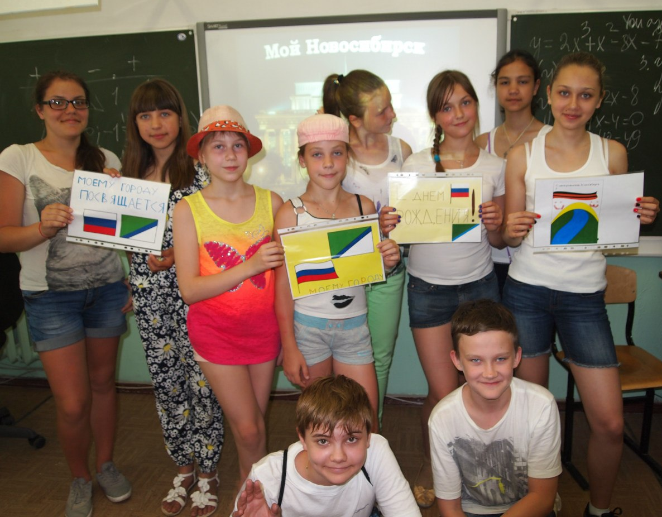


Slide 10
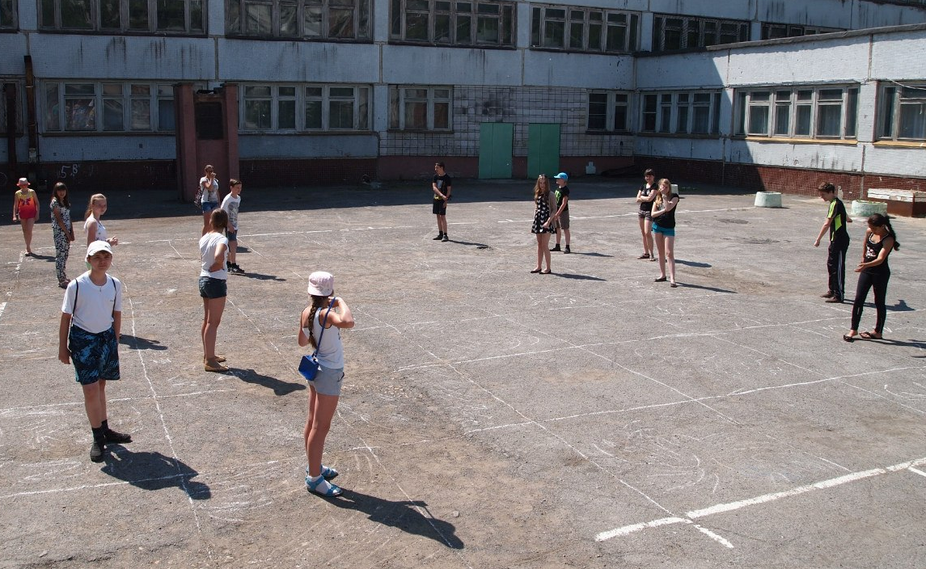


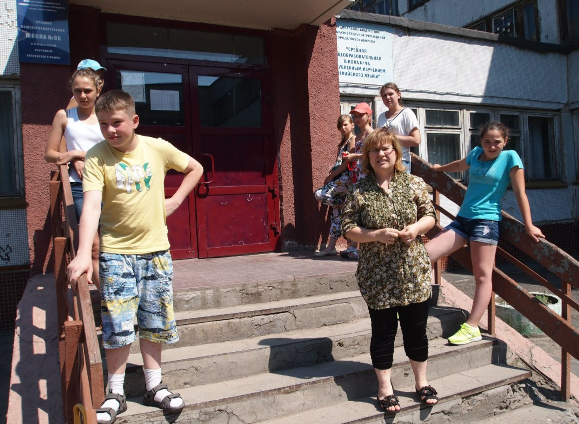

Slide 11
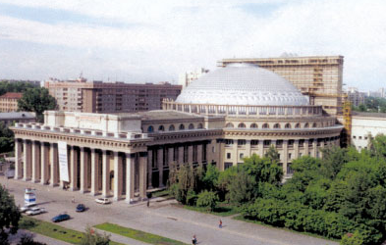
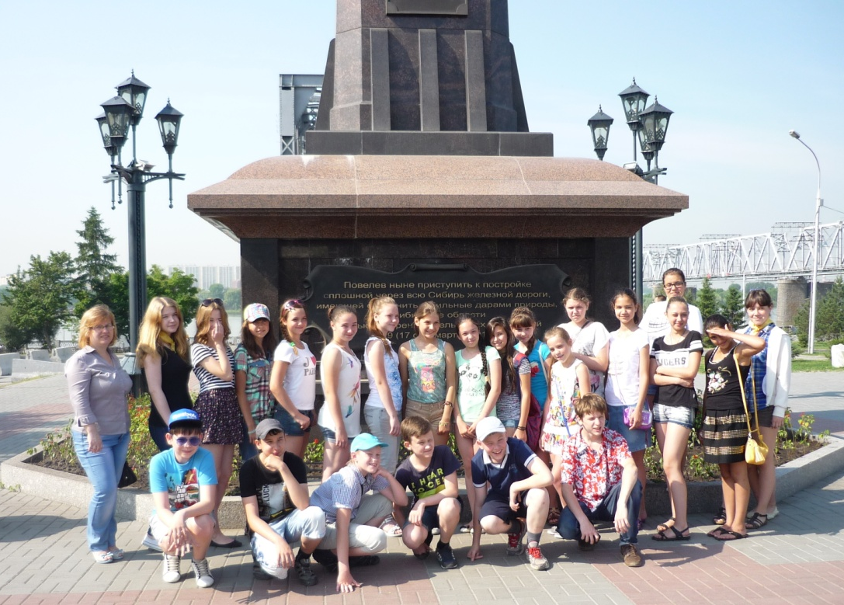
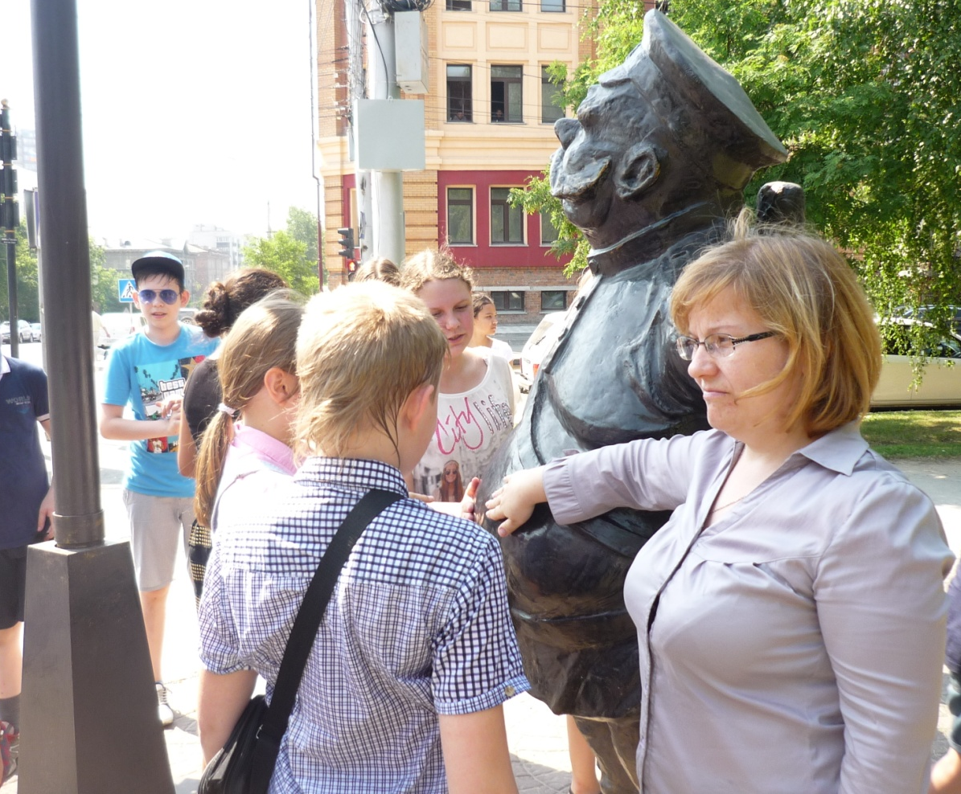
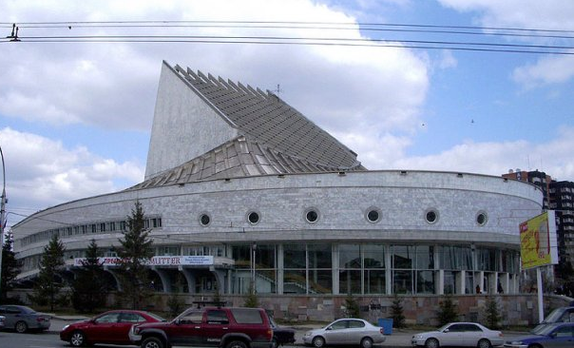
День 3-ий «Наш любимый город».

Slide 12
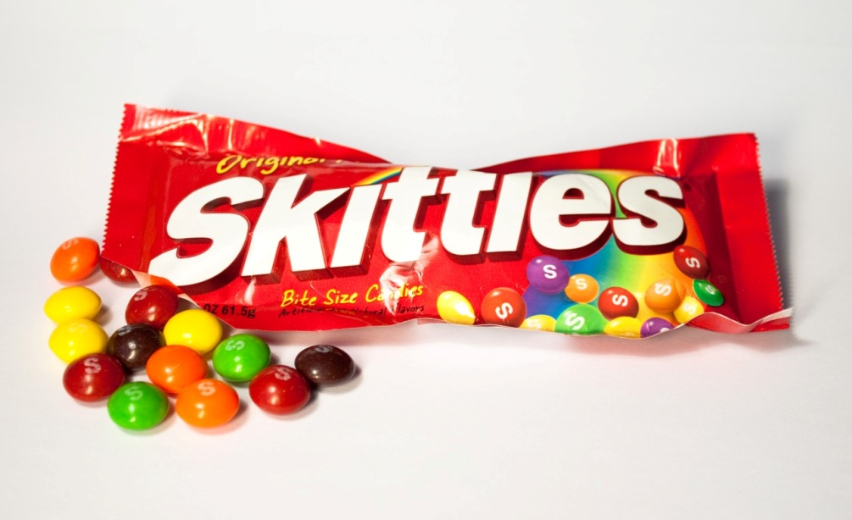
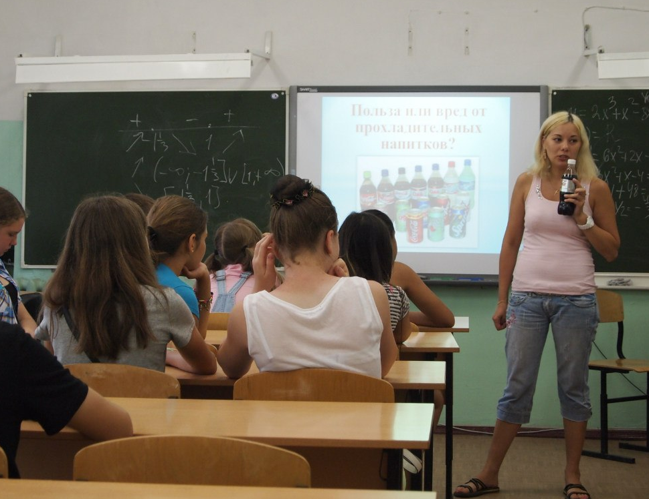
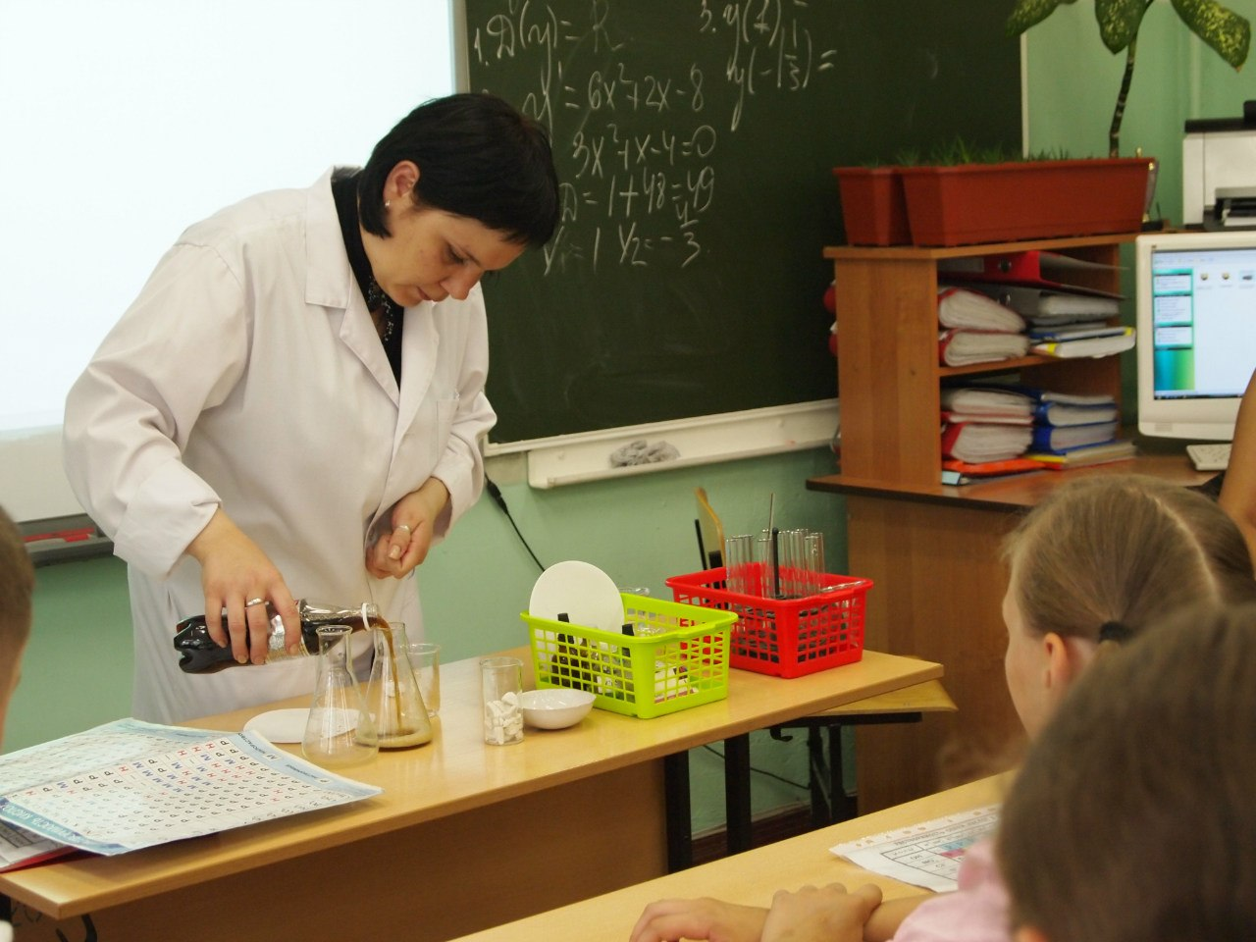
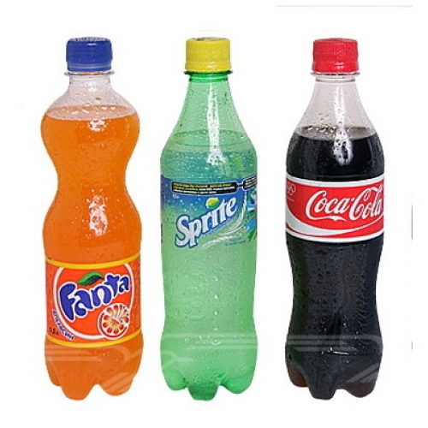
День 4-ый «Игра - дело серьёзное».

Slide 13
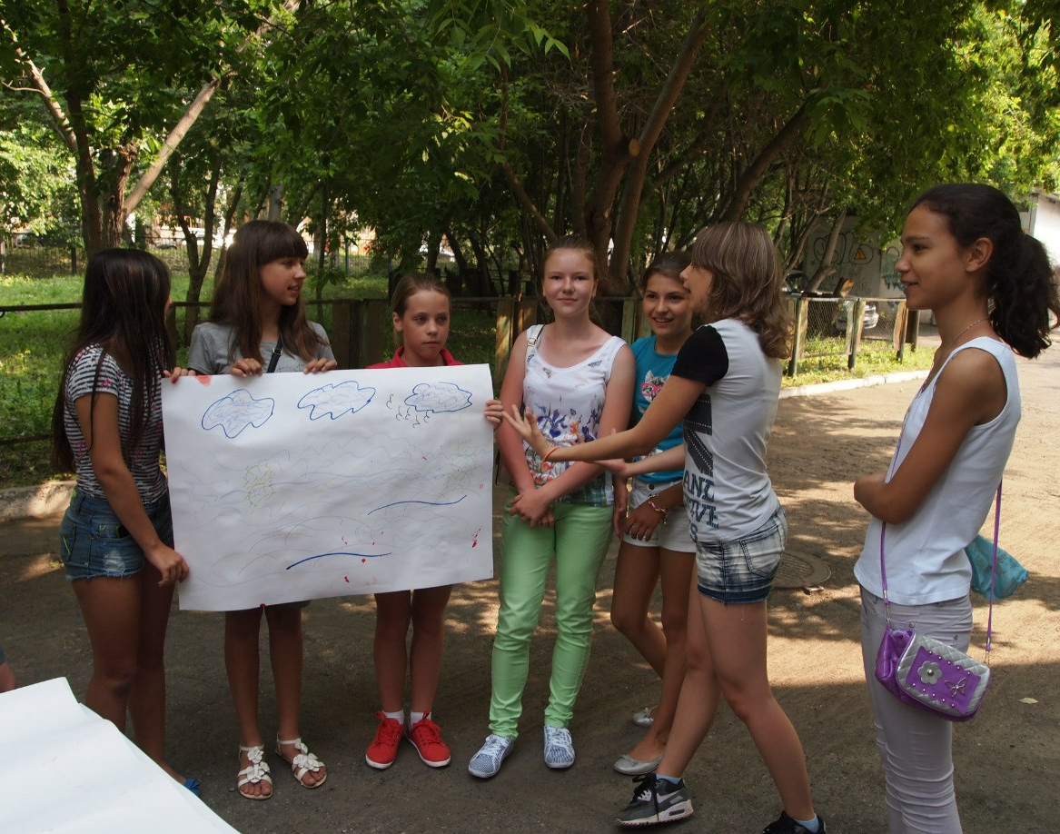

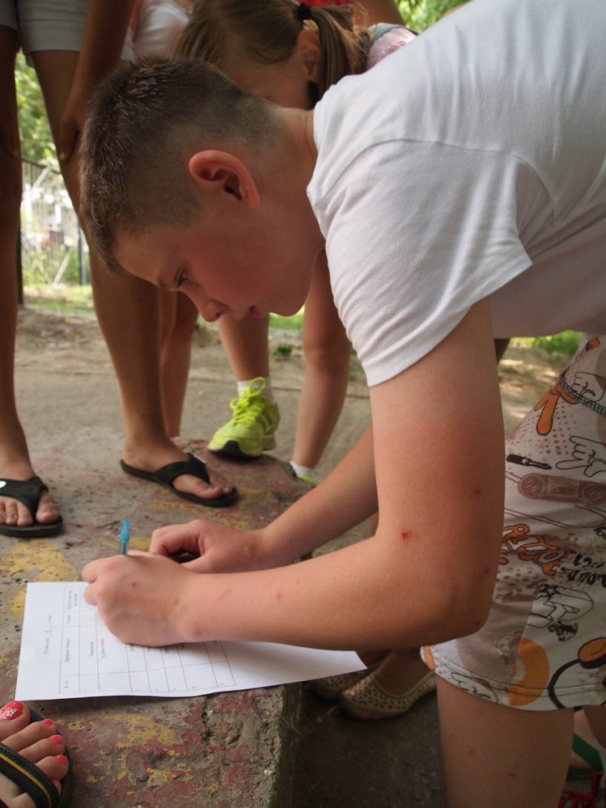


Slide 14
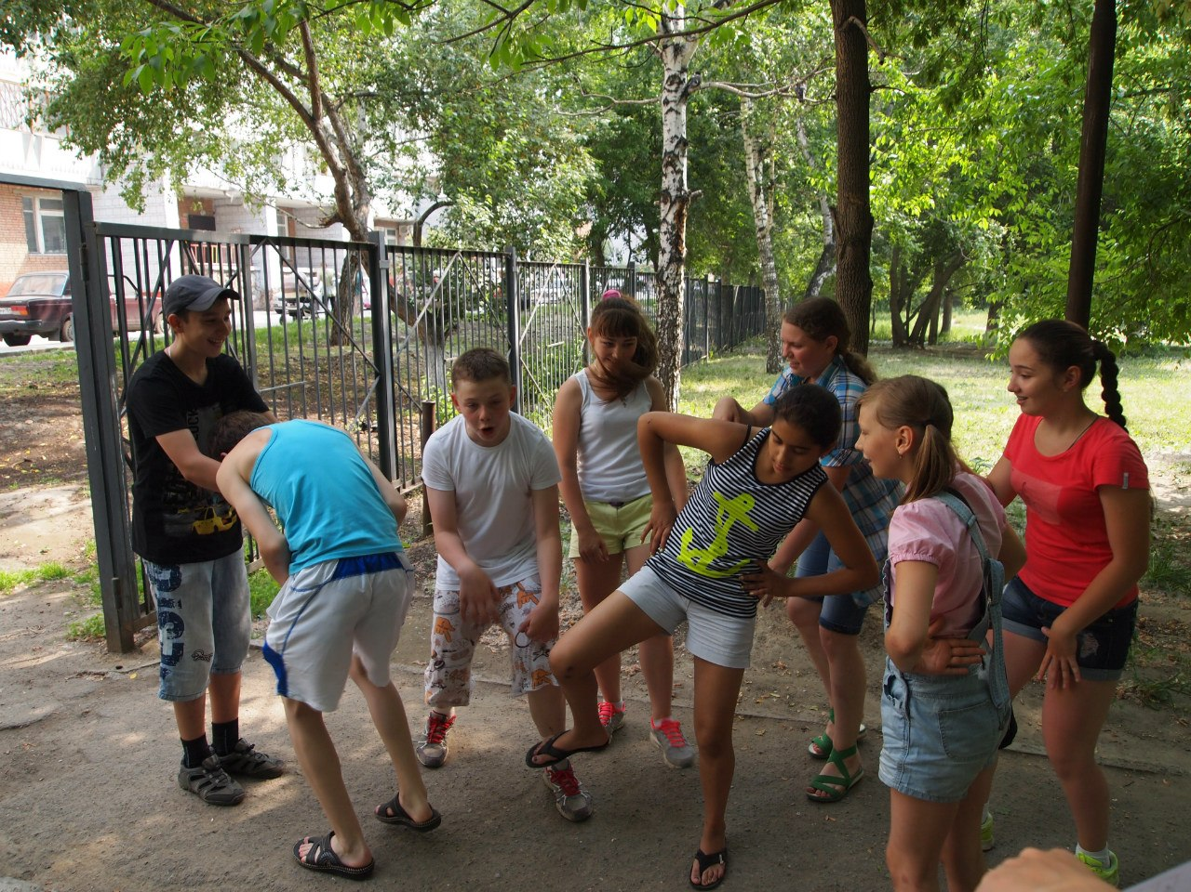

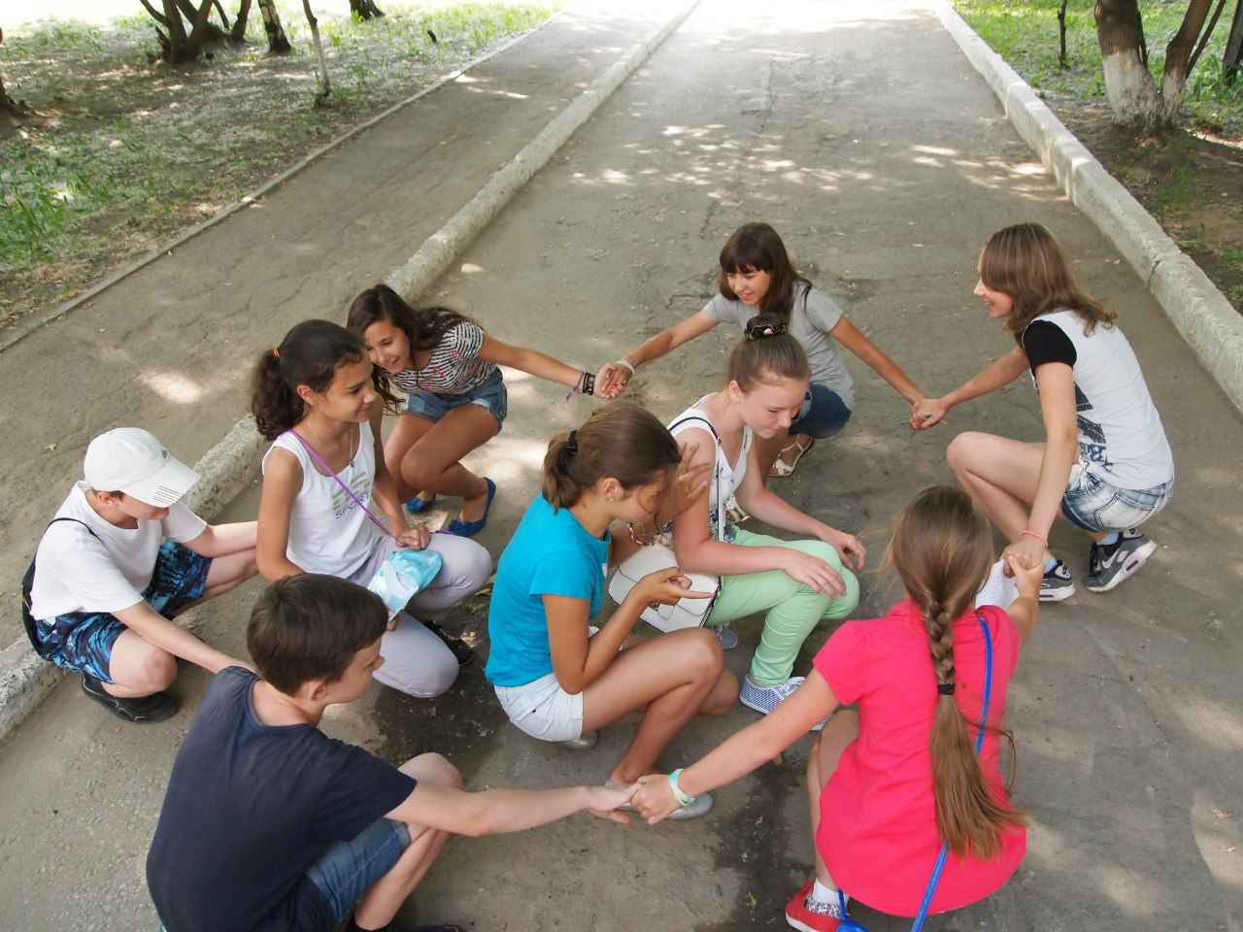


Slide 15
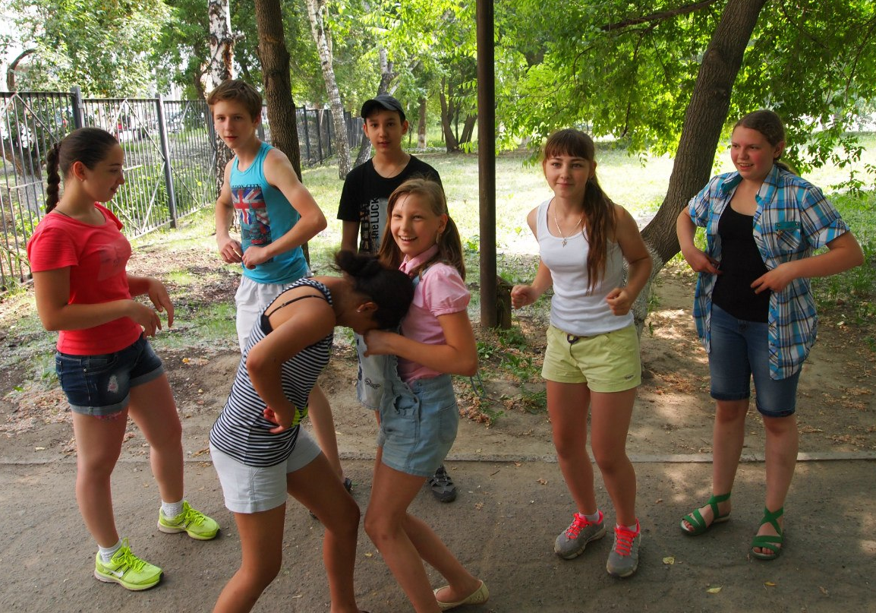


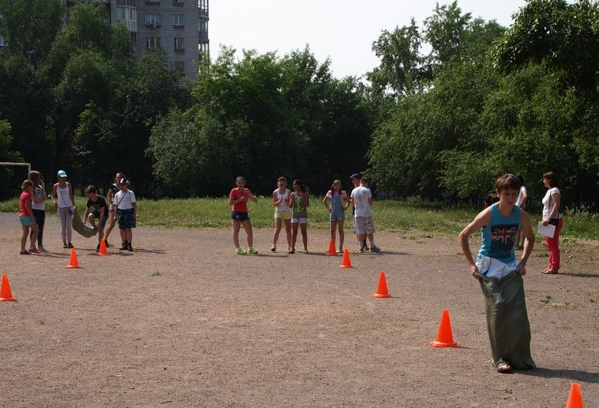

Slide 16

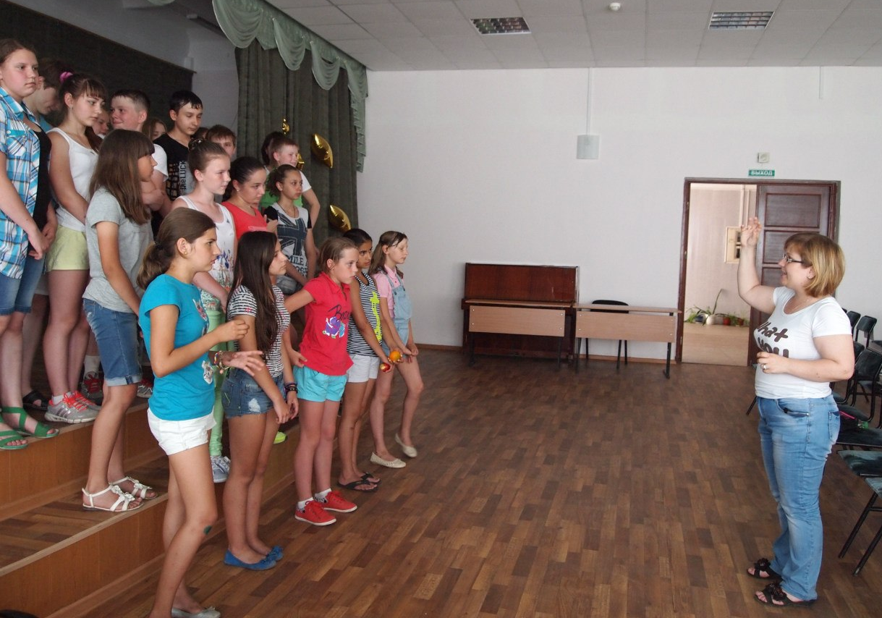
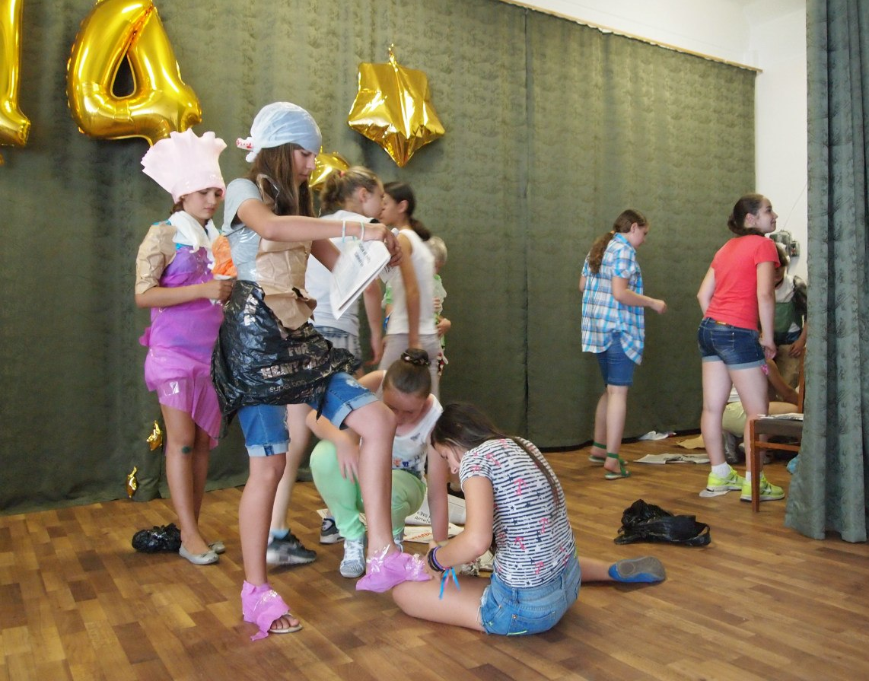


Slide 17
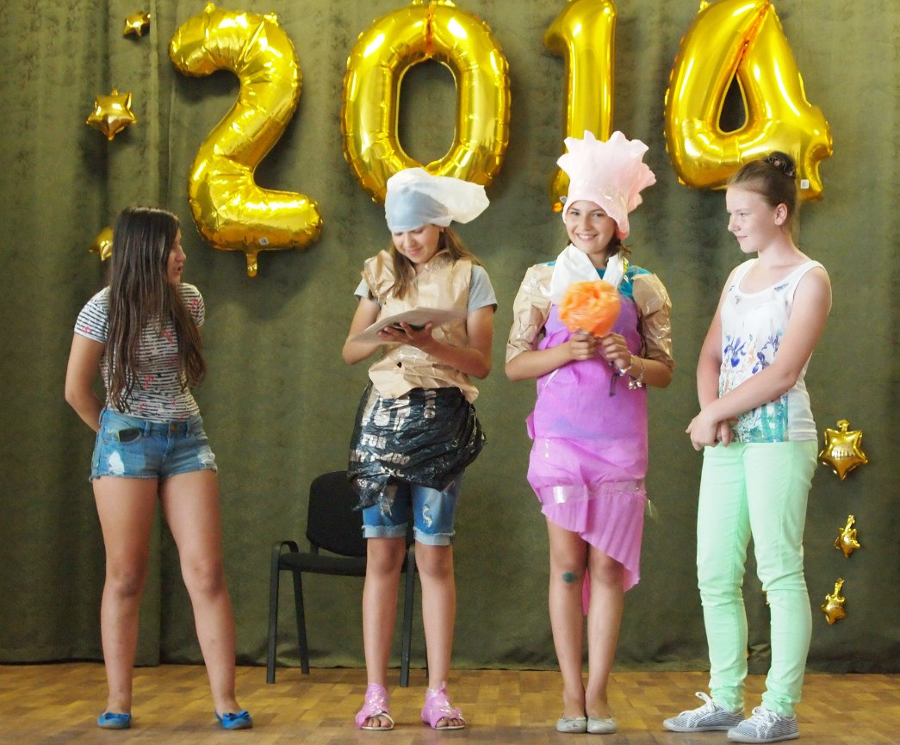

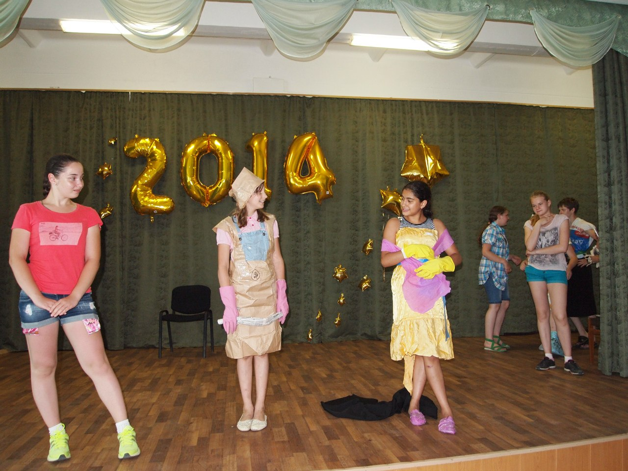


Slide 18
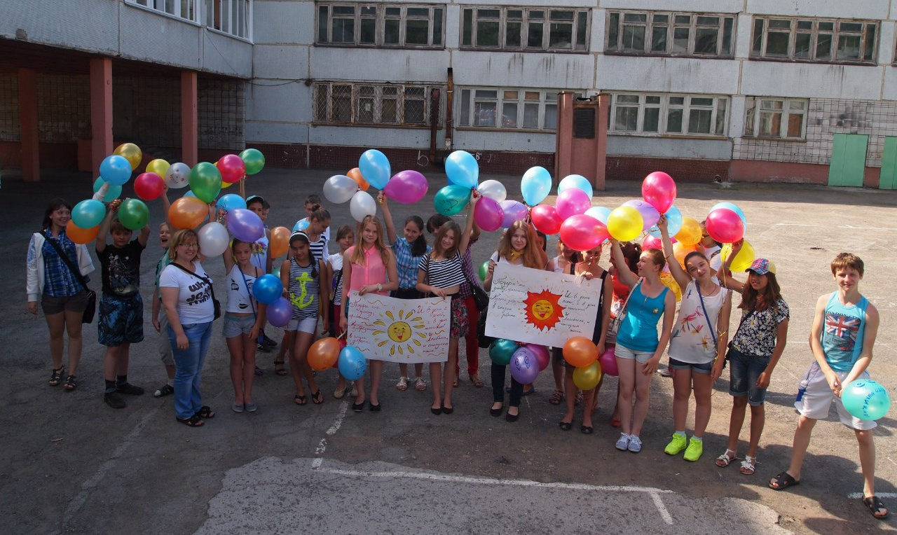
День 5-ый «Профи '14».

Slide 19
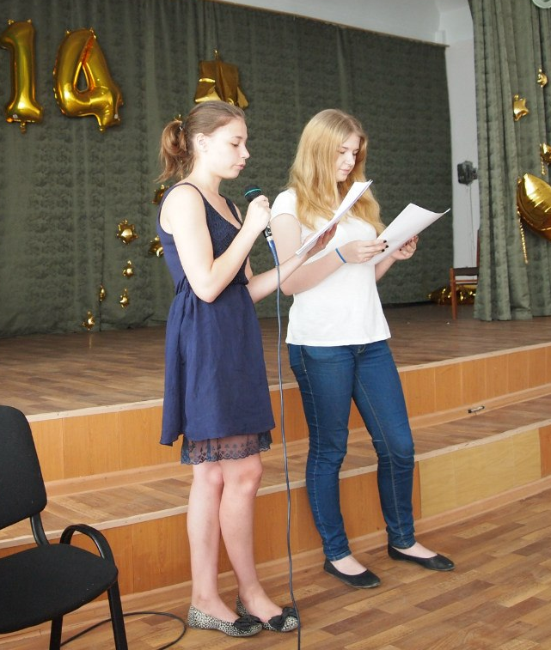

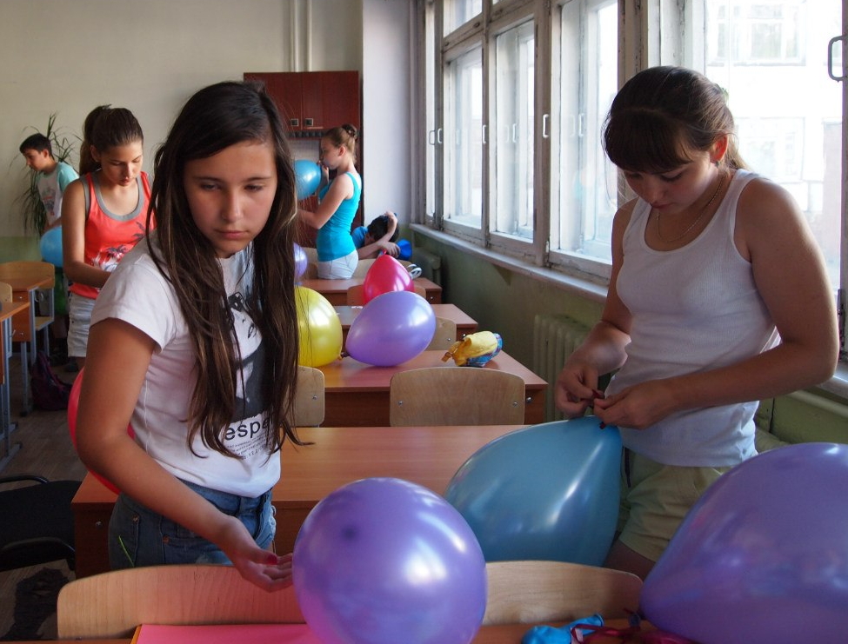


Slide 20
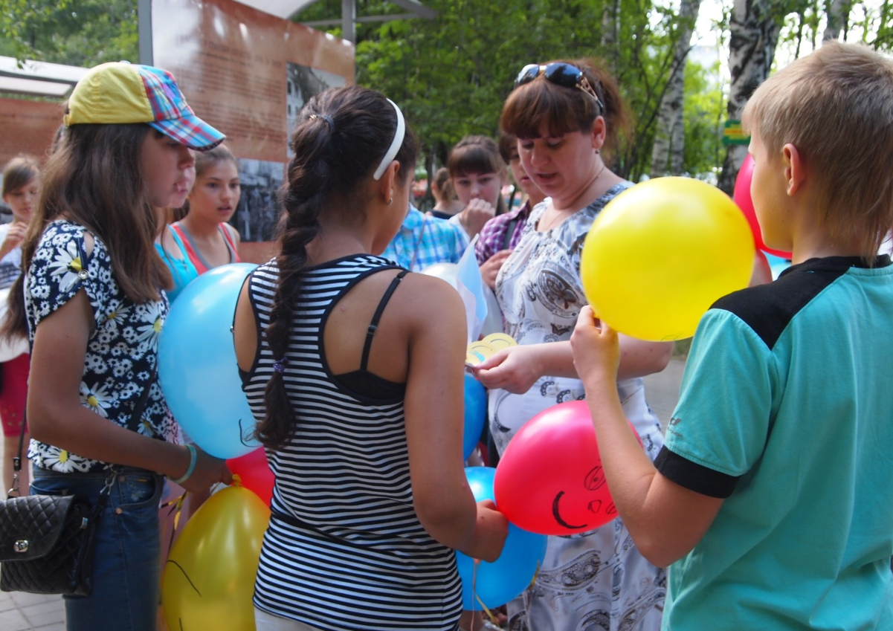

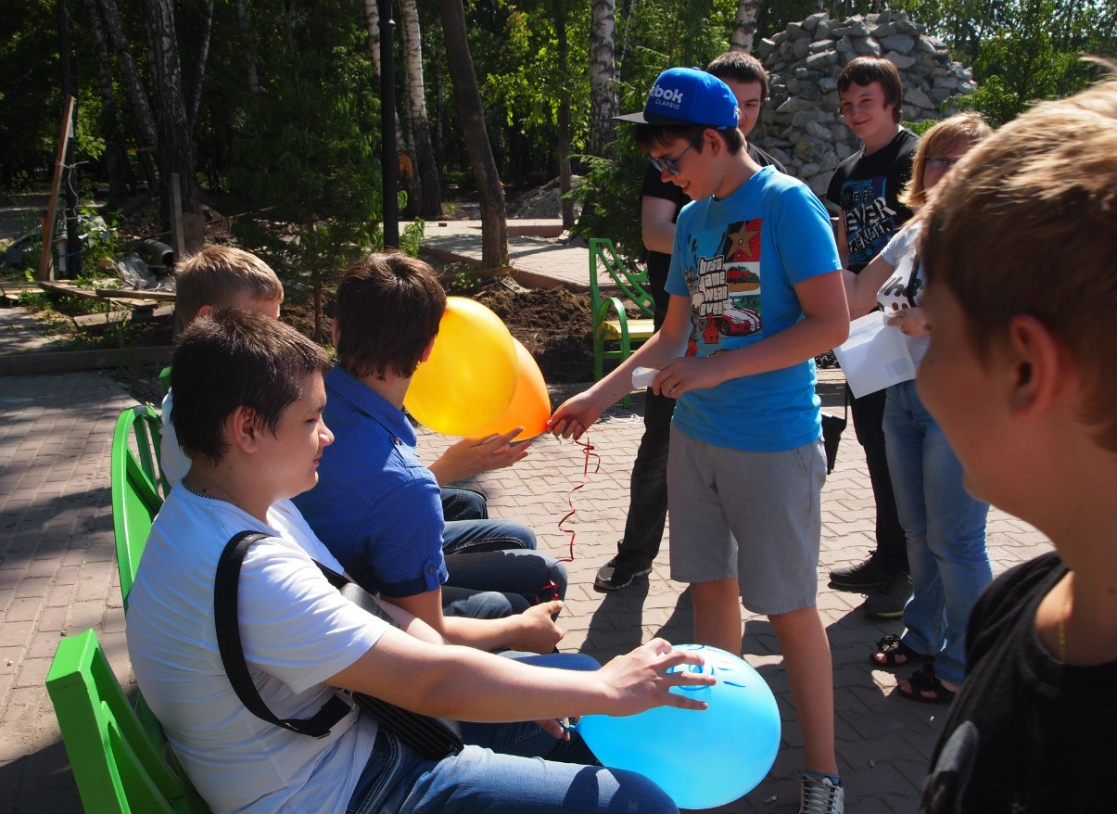


Slide 21
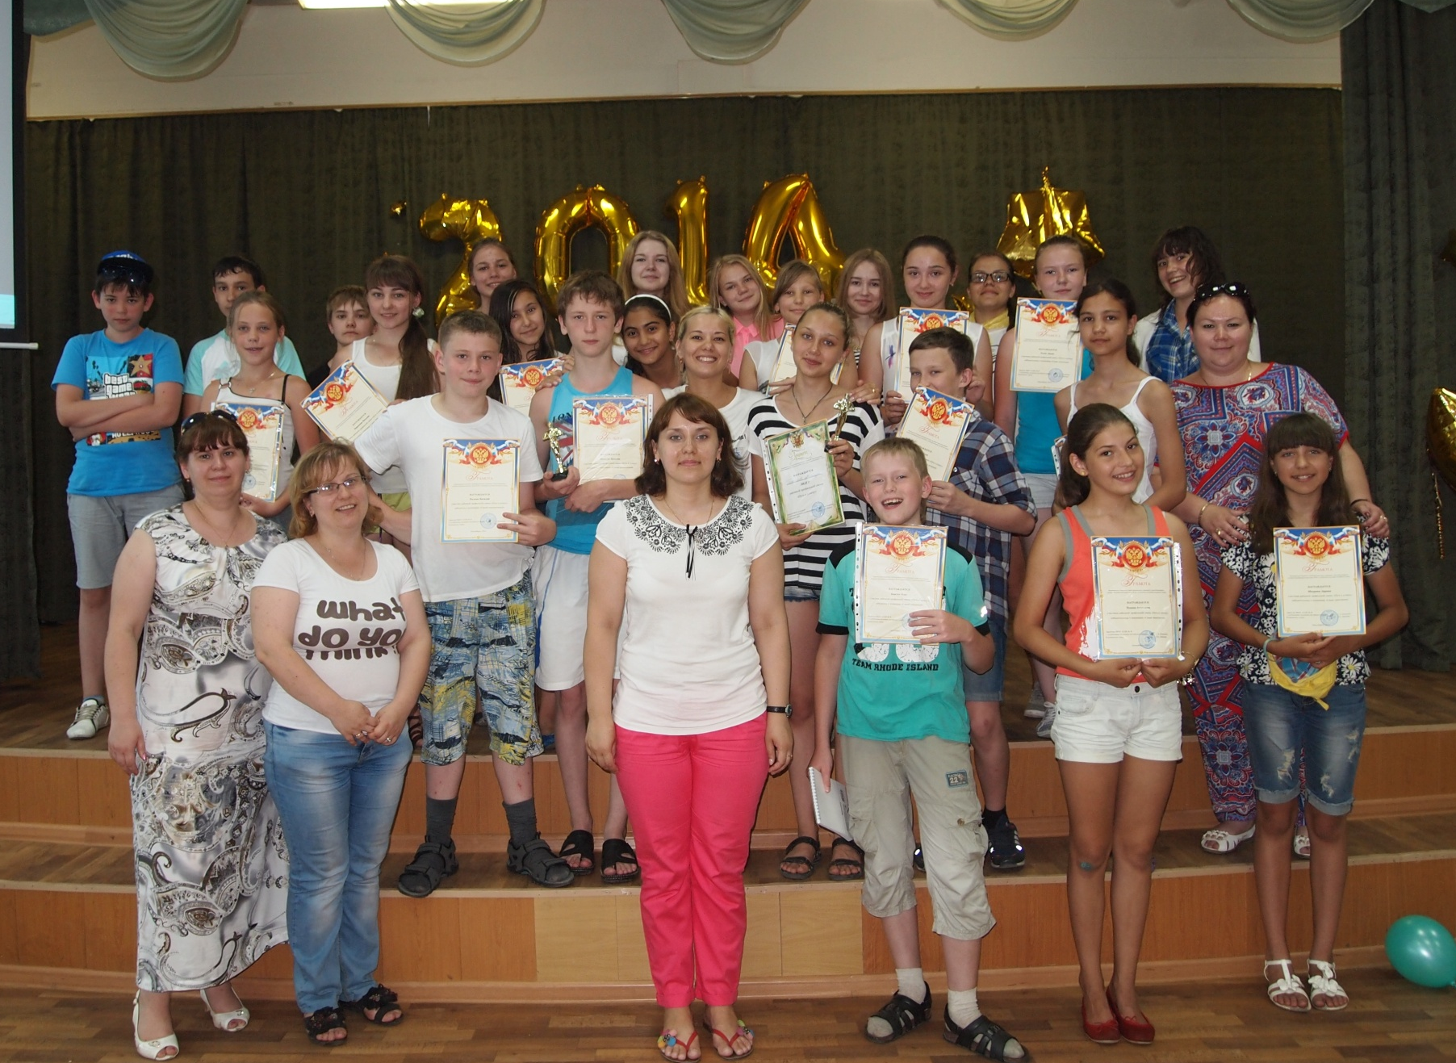


Slide 22

Спасибо за внимание!

